Slide 1
实验二.网络分析仪的校准

Slide 2
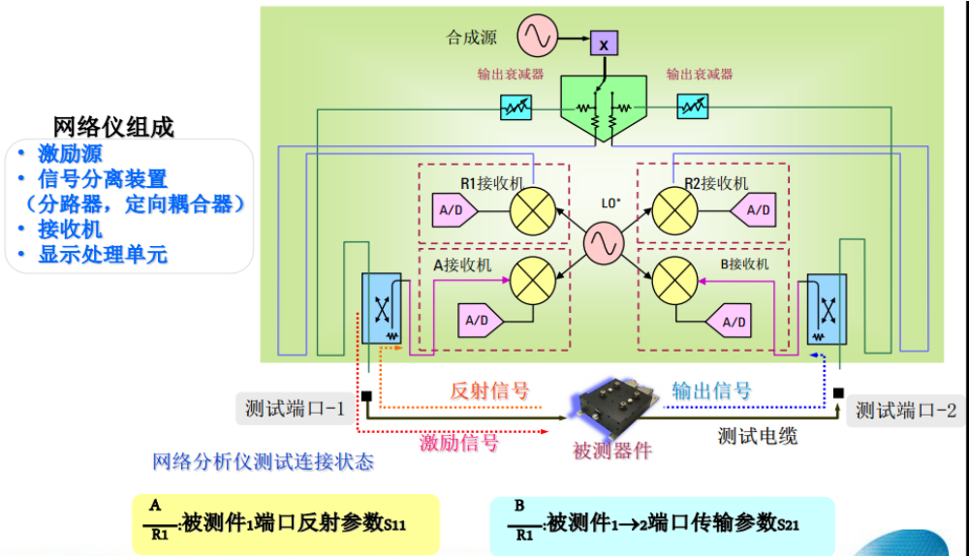
网络分析仪的结构

Slide 3
为什么要进行校准
（1）:网络分析仪的测量存在误差，包括电路性能指标非理
想，设备噪声以及温度变化，都会引起测量的误差。
（2）:一个网络分析仪可以等效为一个理想的网络分析仪和
一个误差网络
误差网络表征了网络分析仪所有的系统误差
误差网络
理想网络分析仪
测量参考面

Slide 4
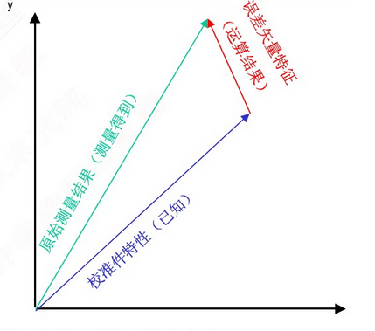
网络分析仪校准的目的
所谓校准，就是测量特性已知的标准件（校准件），得到实际的测量值，与该标准件的真实特性相比较，得到误差特征。

Slide 5
也就是说，网络分析仪校准的过程就是求解误差网络各 个误差项的值的过程。
2. 要注意的是，接入校准件以后，这些误差项的值是网络 分析仪自动进行计算的，计算完成以后，存储在网络分析仪中，在进行实际测量时，由网络分析仪调用并计算，最终得出真实的测量结果。
3 校准也可以理解为：把测量参考面由误差网络前端移动到理想网络分析仪前端

Slide 6
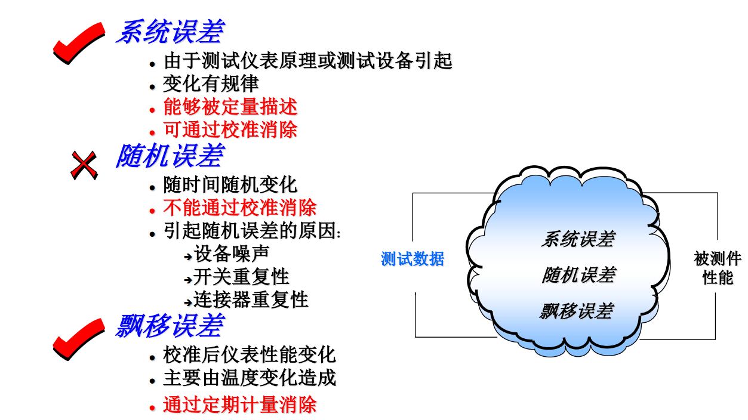
网络分析仪的测量误差

Slide 7
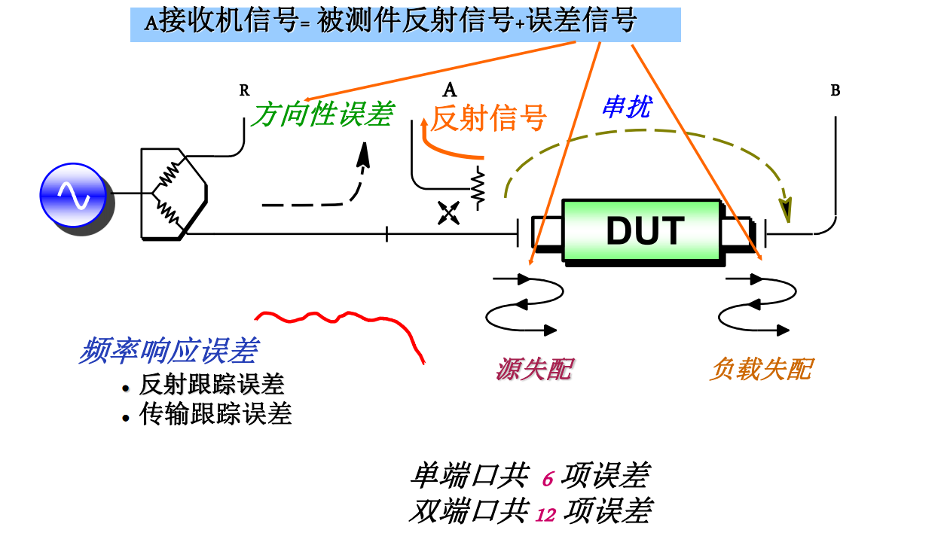
网络分析仪的系统误差分类

Slide 8
网络分析仪的系统误差分类
方向性误差 (Ed)
引起方向性误差的原因是：在反射测量中，通过定向耦合，接收机将接收除来自 DUT 的反射信号之外的一些信号
隔离误差 (Ex)
引起隔离误差（串扰误差）的原因是：在传输测量中，除 DUT 的传输信号之外还有泄漏到传输测量端口的测试接收机的一些信号
源匹配误差 (Es)
当 DUT 的反射信号在信号源处反射并再次进入 DUT 时，将引起源匹配误差。
负载匹配误差 (El)
当响应端口的接收机测量的是一部分（不是全部）在响应端口被反射的 DUT 中传输的信号时，便引起负载匹配误差
反射跟踪误差 (Er)
反射跟踪误差是由反射测量中激励端口的测试接收机和参考接收机之间的频率响应差异引起的
传输跟踪误差 (Et)
引起传输跟踪误差的原因是：在传输测量中，响应端口的测试接收机和激励端口的参考接收机之间的频率响应不同

Slide 9
常用的校准方法
不同的校准方法校准的误差项是不相同的，选择合适于被测器件的校准方法很重要，
(1)：全双端口校准(SOLT校准)：修正正反两个方向的方向性、串扰、源匹配、负载匹配、反射跟踪和传输跟踪各六个误差项，总共 12 项误差；适应对双端口器件进行高精度的传输、反射测量中；使用短路器、开路器、负载和直通(隔离时采用两个负载)。
(2)：TRL校准：修正正反两个方向的方向性、串扰、反射跟踪和传输跟踪各 4 个误差项，共计 8 项误差；适用于非同轴环境下的器件的传输或反射测量；使用直通、反射、空气线或者直通、反射和匹配负载等。
(3)：单端口校准：修正方向性、源匹配和反射跟踪三个误差项；适应任何单端口器件或匹配好的双端口器件；使用短路器、开路器、负载。
(4)：响应校准：仅修正传输跟踪或反射跟踪的一个误差项；例如直通响应只修正传输跟踪，仅使用直通件，开路响应、短路响应只修正反射跟踪，分别使用开路器、短路器。
(5)：响应与隔离校准：修正传输跟踪和串扰两个误差项；适用于任何方向上的传输测量，以及需要通过隔离校准提高系统的动态范围的测量；传输校准使用直通件、反射校准采用开路器(或短路器)、负载。

Slide 10
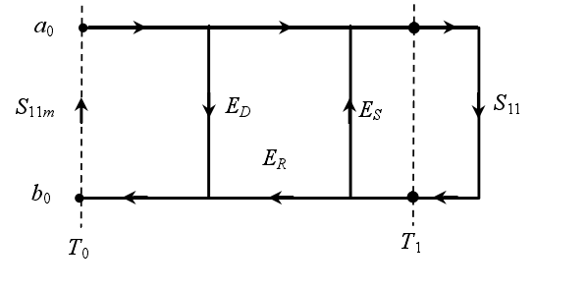
单端口校准
单端口误差模型中主要包括三个误差项：
由于定向耦合器的非理想性所引起的方向性误差 ED、源
失配误差 ES以及反射频率跟踪误差 ER。
单端口三项误差模型
S_{11m}为待测器件反射系数的测量值，S₁₁为待测器件反射系数的真实值
Notes:
Es为DUT的反射信号经过信号源反射后，再次进入DUT的的信号，注意，上半部分是进入DUT，下半部分为反射离开DUT。
ED为入射信号未经过DUT反射，因为泄露等原因直接进入反射端的信号。ER由反射测量中激励端口的测试接收机和参考接收机之间的频率响应差异引起的

Slide 11
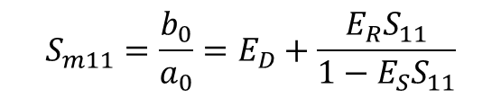
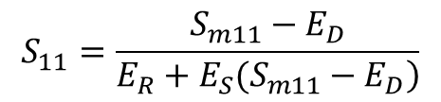
单端口校准
1. 由 Mason 法则，可以得到被测件测量值与真实值之间的数学关系：
由上式可知，只要求出三个误差项的值，就可以得到待测件真实值 S_{11。}
2. 为确定误差项 ED，ER，ES的具体数值，需要测试三个反射参数已知的标准 件，这样可以得到三个方程，由此方程组解出 3 个误差项。
3. 常用的校准件有短路，开路，匹配，直通，反射等，在单端口误差模型校准中一般采用 SOL（Short-Open-Load）校准方法，主要分为以下三个步骤.

Slide 12

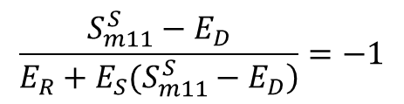

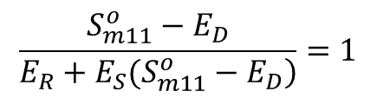

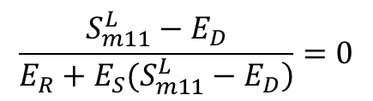
单端口校准
连接短路short校准件，用矢量网络分析仪进行测量，得到短路器反射系数的测量值为 ， 而其真实值为-1。代入上式可得：
(1)
连接开路open校准件，用矢量网络分析仪进行测量，得到开路器反射系数的测量值为 ， 而其真实值为1。代入上式可得：
(2)
连接匹配load校准件，用矢量网络分析仪进行测量，得到匹配反射
系数的测量值为 ， 而其真实值为0。代入上式可得：
(3)
这样就得到了三个方程组，联立这三个方程就可以得到三个误差项的具体值，见下页：

Slide 13

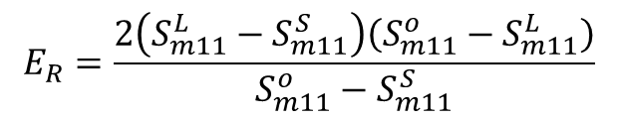
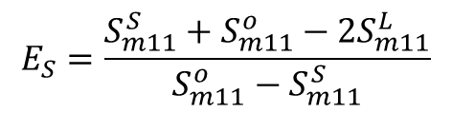
单端口校准
三个误差项的具体值为：
这样就完成了校准。 校准完成以后，这些误差项会被存储在网络分析仪内部，在测量的时候，网络分析仪会自动利用这些数据得到测量的真实值。
需要说明的是：在实际的校准过程中，由于校准件不能达到理想的状态，因此系统误差的影响不可能完全消除，校准件越精确，系统的测量精度越高。

Slide 14
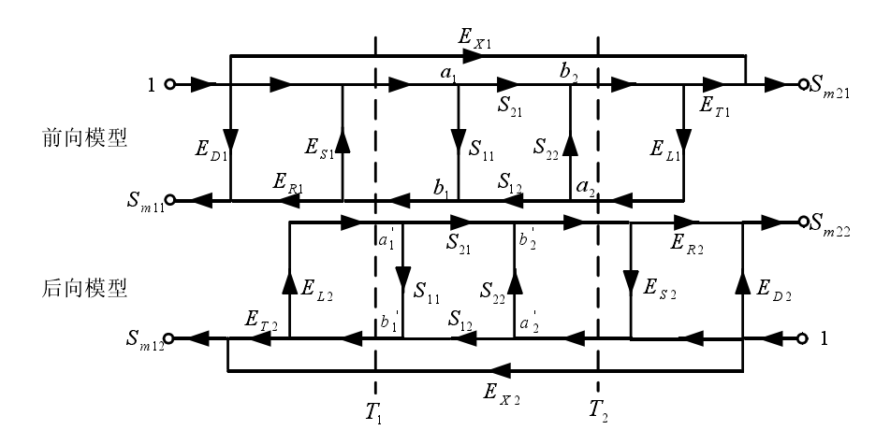
双端口校准
双端口网络有两个参考面，因此包含了两个误差适配器，也就是对于被测网络的正向 S参数和反向 S参数测试，故各需要一个误差适配器。
在双端口校准中，最常用的是12个误差项模型结构，如下图：
Notes:
Et为响应端口的测试接收机和激励端口的参考接收机之间的频率响应不同。EL为负载端不匹配（在测S21时，要求a2=0,也即2端口要接匹配负载，如果负载不匹配。则在负载端会有反射波存在，使得a2不为0），EL就是表示的这一部分的意思

Slide 15
双端口校准
1. 前向模型，指的是1端口加激励，2端口接匹配负载的模型。
后向模型，指的是2端口加激励，1端口接匹配负载的模型。
2. 前向模型和后向模型都包括6个误差项，这六个误差项就是之前介绍的六种误差项，因此双端口包括12个误差项。
3. 双端口校准常用SOLT（Short-Open-Load-Through）方法进行校准，相比于单端口校准，多用了一个Through校准件。
4. 双端口校准是校准精度最高的校准方法。

Slide 16
双端口校准
双端口校准过程（SOLT方法）：
(1): 1端口进行单端口校准
(2): 2端口进行单端口校准
(3): 1-2端口进行直通测量
1. 1端口进行单端口测量
1端口进行单端口校准的方法和之前的单端口校准一样，1端口分别
接短路、开路、匹配校准件。能够算出Er，Es，Ed三个误差项。
2. 2端口进行单端口测量
2端口进行单端口校准的方法和之前的单端口校准一样，2端口分别
接短路、开路、匹配校准件。能够算出Er，Es，Ed三个误差项。

Slide 17
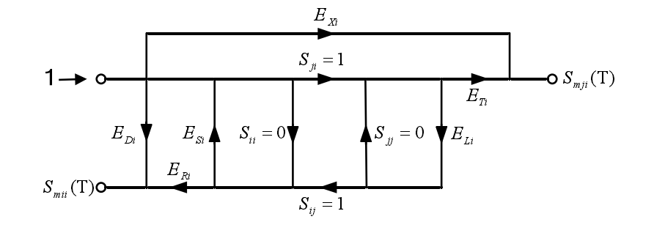
双端口校准
3. 1-2端口进行直通测量
1端口激励时直通测量误差模型
直通时，直通件真实值为S11=S22=0，S21=S12=1。测量值为
S_{m11}和S_{m21}。
由 Mason 公式可计算得到直通校准件散射参数测量值表达式如下：

Slide 18
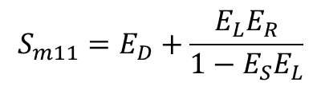
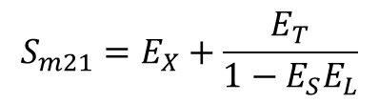



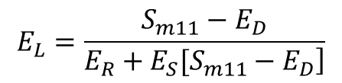

双端口校准
其中 已由1端口单端口校准得到，是已知的，而E_{X} 可以通过
接匹配负载直接得到。 故可以计算出负载匹配误差和传输跟踪误差如
下：
这样就可以算出12个误差项的值，可以完成双端口的校准。

Slide 19
实验网络分析仪校准的过程
一、选择校准件
本实验选择85032F型号校准件，包括短路件，开路件，匹配负载 件。
二、选择校准方法
本次实验要求大家进行单端口，双端口和响应校准
三、校准测试过程
详见实验文档
四、校准状态的存储与调用

Slide 20
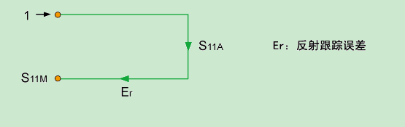
响应校准
响应校准
仅修正传输跟踪或反射跟踪的一个误差项；
（1）直通响应（Response(Thru)）只修正传输跟踪，仅使用直通件；
（2）开路响应（Response(Open)） 、短路响应（Response(Short)
只修正反射跟踪，分别使用开路器、短路器。
2. 1端口误差模型（开路/短路响应）

Slide 21

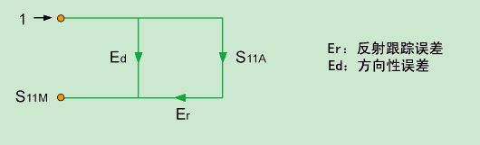
响应校准
由误差模型可知：
因此只使用开路件或者短路件就可以求出反射跟踪误差Er。
这种校准方法只能消除一个误差项。
3. 1端口误差模型（开路/短路响应+隔离）

Slide 22

响应校准
1.在开路/短路响应校准期间还可以使用负载标准进行隔离校准。隔离校准将消除在使用该端口的反射测试中测试装置的方向性误差。因此，这种测量方法会消除两个误差项
由误差模型可知：
先接匹配负载，则S11为0，这时可得到Ed，在接短路或者开路校准件就可以得到Er。
在网络分析仪中，response（open）和response（short）中load项都是可选项，在进行开路/短路响应校准时，可选可不选。

Slide 23
谢谢

